Slide 1
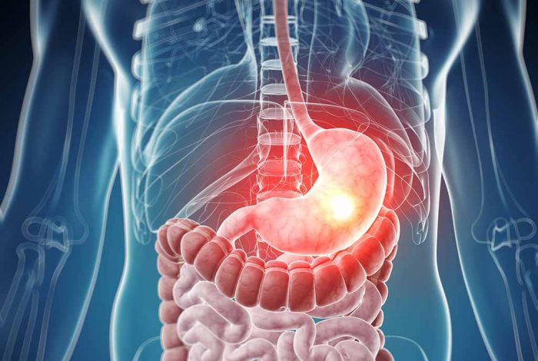
TRƯỜNG ĐẠI HỌC DUY TÂN
KHOA Y
BỆNH LÝ HỌC
LOÉT DẠ DÀY – TÁ TRÀNG
GIẢNG VIÊN: NGUYỄN PHÚC HỌC
MÃ MÔN: PTH 350 D

Slide 2
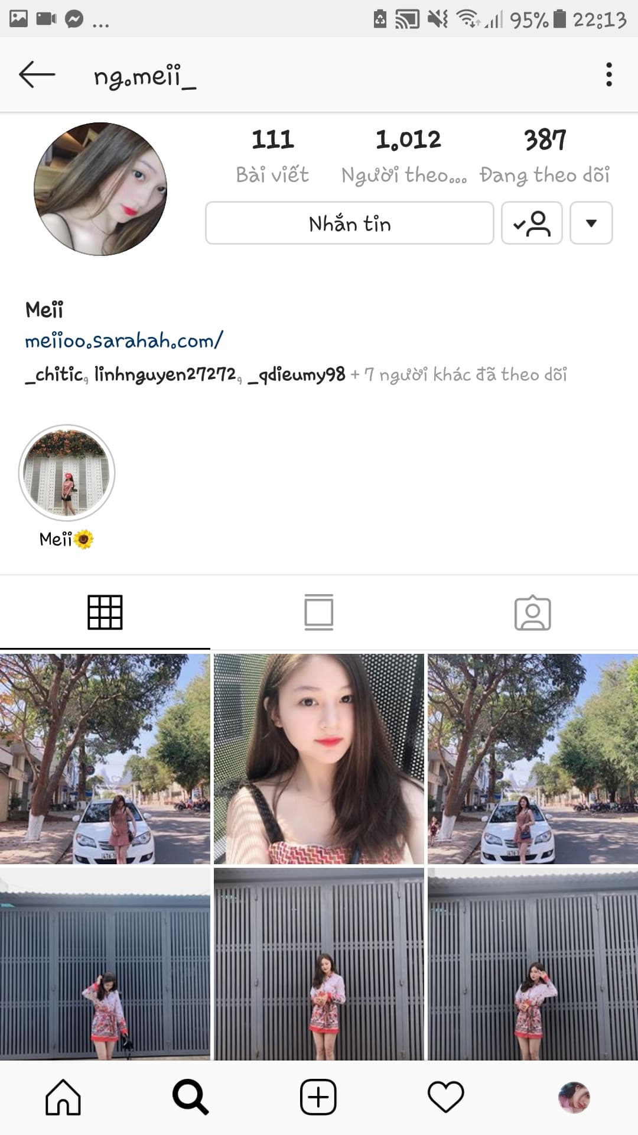
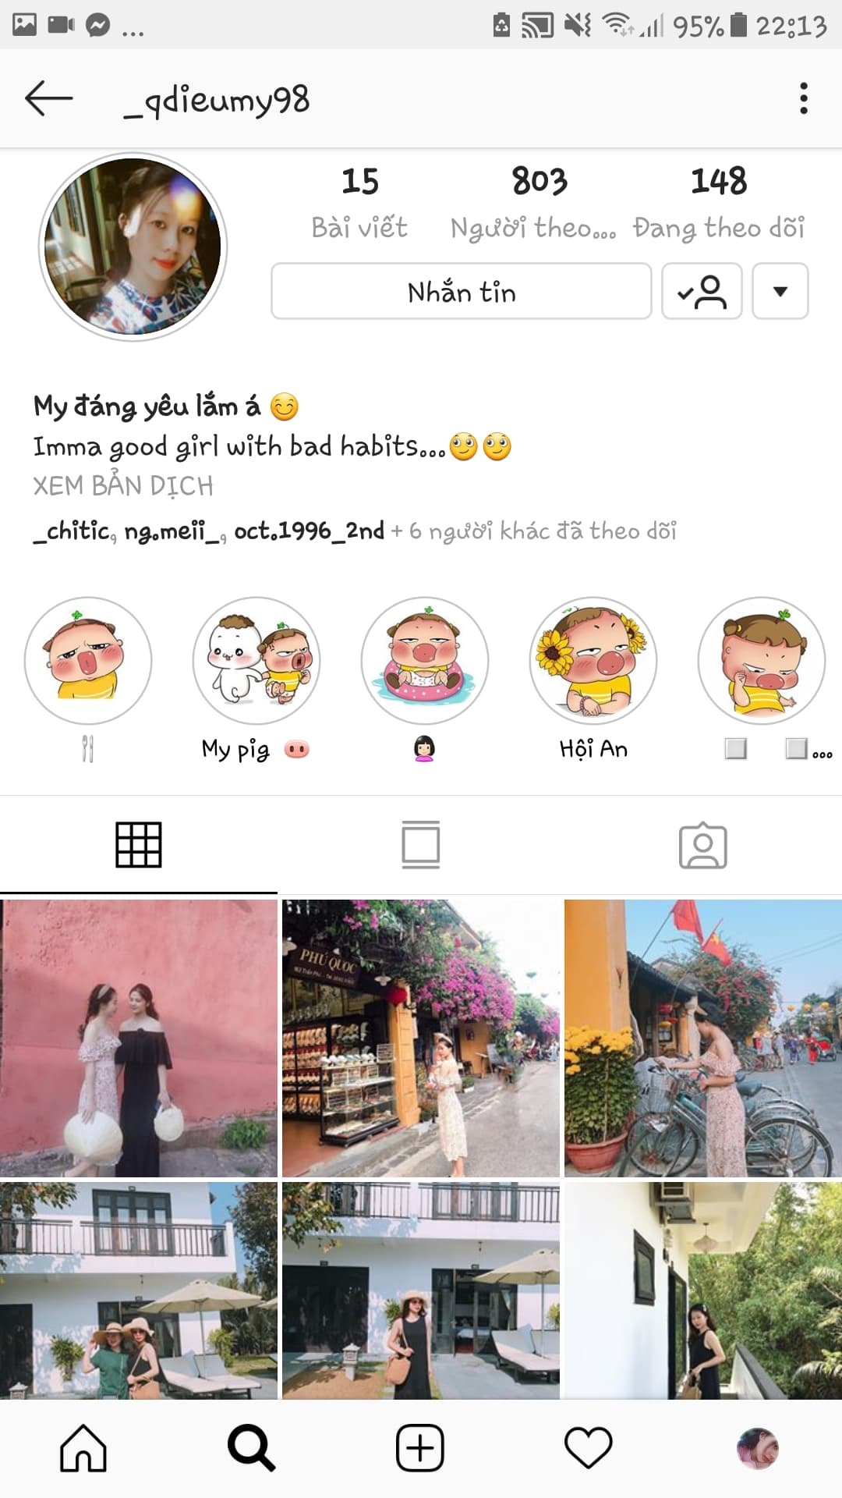
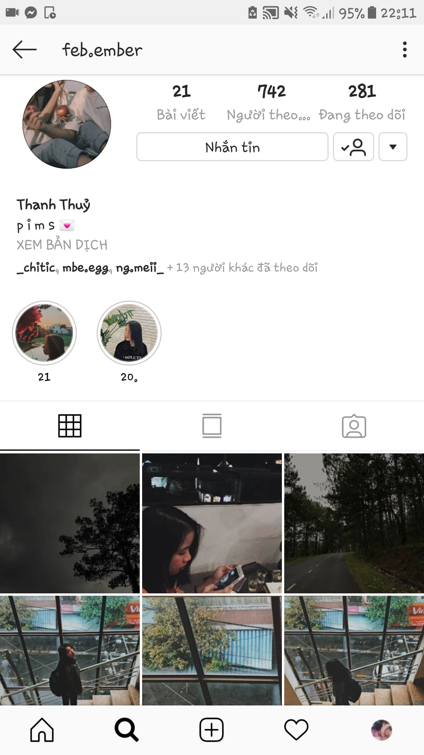

Slide 3
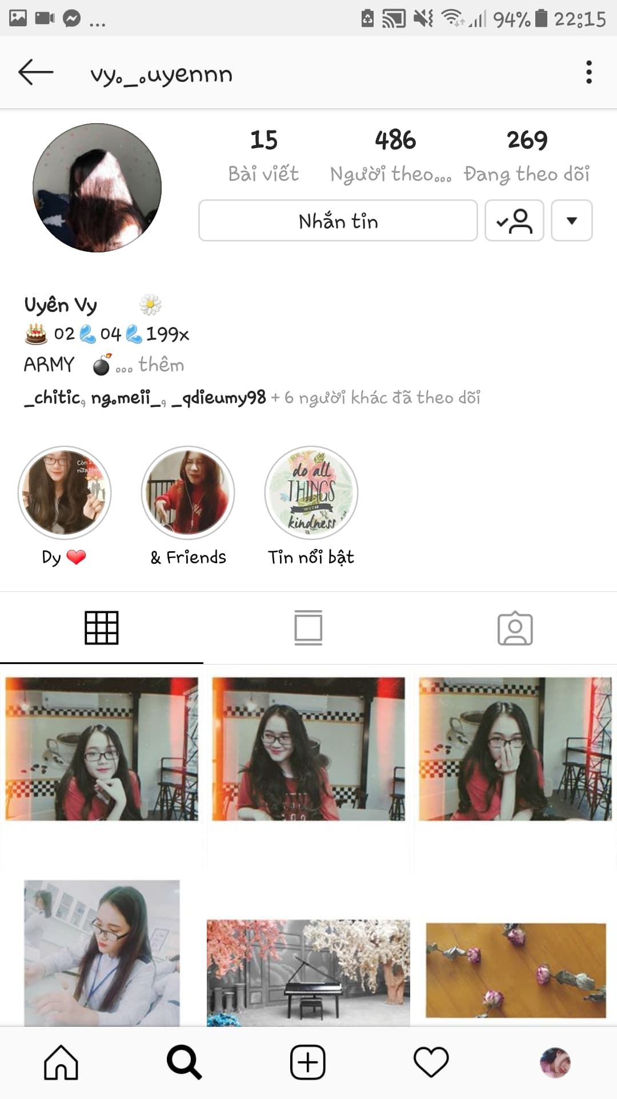
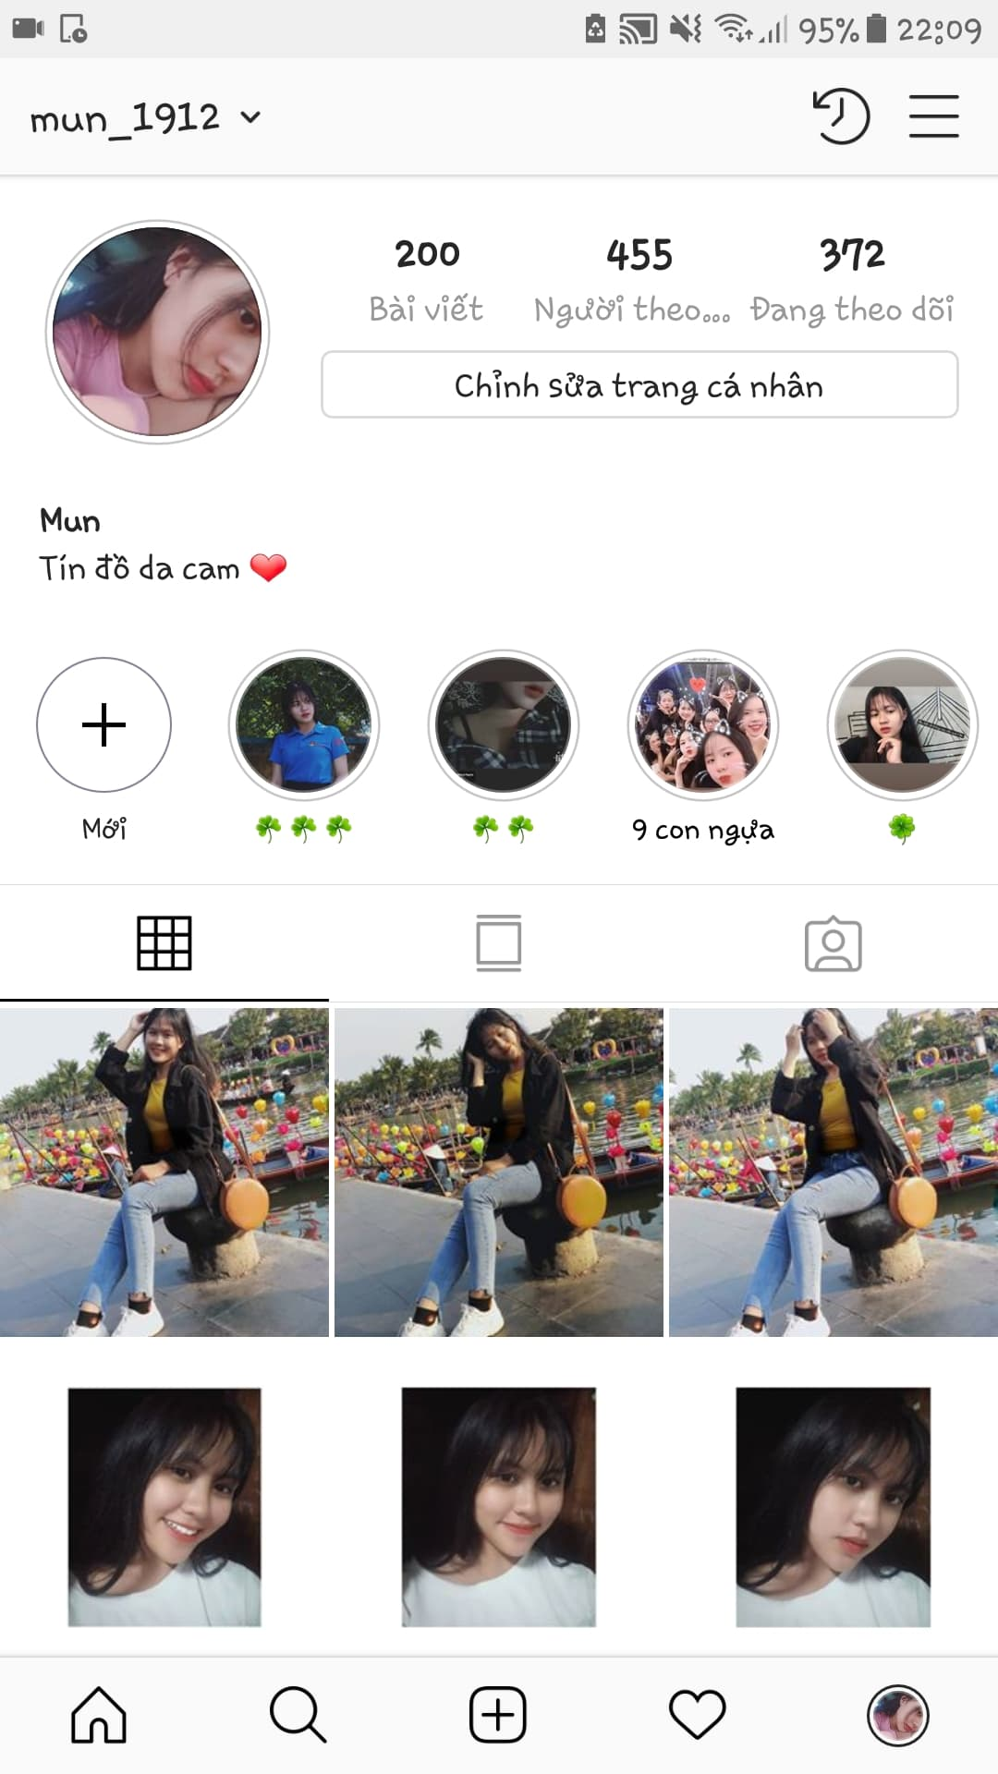

Slide 4
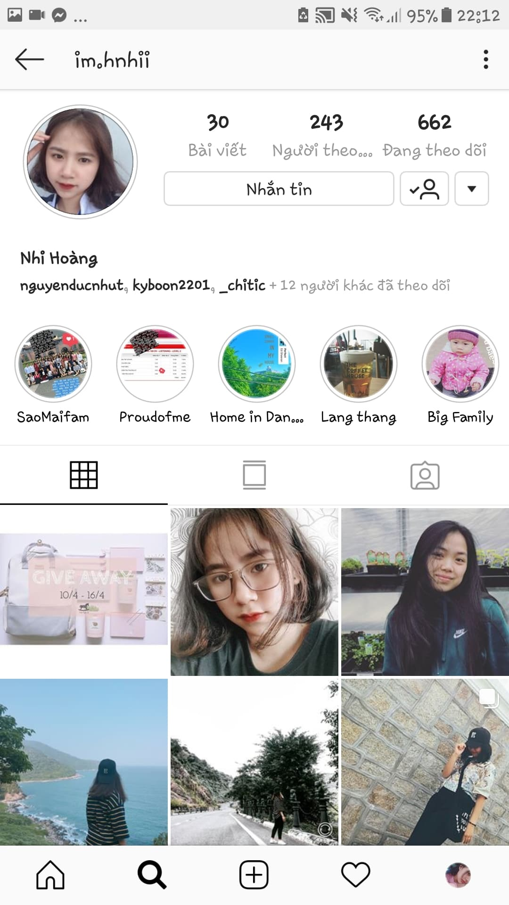
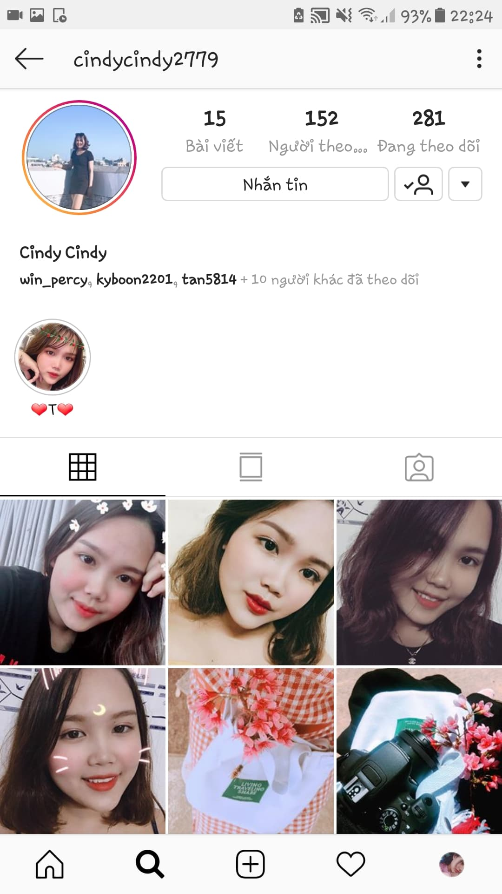

Slide 7
NỘI DUNG TRÌNH BÀY
1. Định nghĩa, nguyên nhân, bệnh sinh.
2. Triệu chứng
2.1. Loét dạ dày
2.2. Loét hành tá tràng
3. Biến chứng
4. Điều trị
4.1. Mục đích điều trị
4.2. Chế độ ăn uống và sinh hoạt
4.3. Các loại thuốc điều trị loét dạ dày – tá tràng
4.4. Chỉ định điều trị ngoại khoa

Slide 8
ĐỊNH NGHĨA, NGUYÊN NHÂN VÀ BỆNH SINH
1. Định nghĩa.
Loét dạ dày tá tràng (Peptic ulcer) là một bệnh mạn tính, diễn biến có tính chu kỳ, tổn thương là những ổ loét niêm mạc dạ dày- tá tràng, ổ loét này có thể xâm lấn sâu hơn qua lớp dưới niêm mạc; vị trí ổ loét ở dạ dày hoặc ở hành tá tràng.

Slide 9
ĐỊNH NGHĨA, NGUYÊN NHÂN VÀ BỆNH SINH.
2. Nguyên nhân và bệnh sinh.

Slide 10
Yếu tố tấn công
Yếu tố bảo vệ
Acid clohydric
Helicobacter pylori
Pepsin
NSAIDs
Acid mật
Chất nhầy
Bicarbonate
Các tế bào biểu mô bề mặt
Prostaglandin
Tưới máu niêm mạc

Slide 11
ĐỊNH NGHĨA, NGUYÊN NHÂN VÀ BỆNH SINH.
2.1. Vai trò của pepsin và acid dịch vị .
- Pepsine: được tiết ra dưới dạng tiền chất pepsinnogene + acid HCL -> pepsine hoạt động khi pH < 3.5 làm tiêu hủy chất nhầy và collagen.
- Sự phân tán ngược của ion H+: tiến trình loét được khởi phát do tăng tiết HCl do lượng tế bào thành quá nhiều hoặc quá hoạt động.
- Yếu tố bảo vệ của niêm mạc dạ dày:
+ Hàng rào niêm dịch
+ Lớp niêm mạc dạ dày
+ Lớp lamina propria

Slide 12
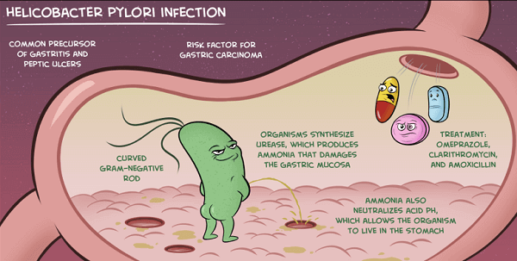
ĐỊNH NGHĨA, NGUYÊN NHÂN VÀ BỆNH SINH
2.2. Vai trò của Helicobater Pylori (HP)
HP định cư ở niêm mạc dạ dày, thường gây viêm
niêm mạc. 90% loét dạ dày và 95% loét tá tràng có sự hiện diện của HP nơi ổ loét.

Slide 13
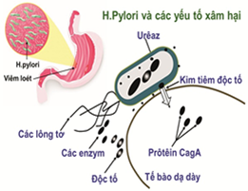
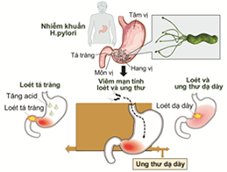
Cấu tạo của Helicobater Pylori
Quá trình HP xâm nhập gây loét dạ dày- tá tràng

Slide 14
ĐỊNH NGHĨA, NGUYÊN NHÂN VÀ BỆNH SINH
2.3. Sử dụng NSAIDs và corticoide.

Slide 15
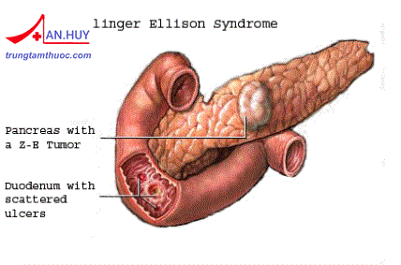
ĐỊNH NGHĨA, NGUYÊN NHÂN VÀ CƠ CHẾ BỆNH SINH.
2.4. Các yếu tố khác.
Hội chứng Zolinger- Ellison

Slide 16
ĐỊNH NGHĨA, NGUYÊN NHÂN VÀ CƠ CHẾ BỆNH SINH.
2.4. Các yếu tố khác.
Yếu tố di truyền
Yếu tố tinh thần

Slide 17
ĐỊNH NGHĨA, NGUYÊN NHÂN VÀ CƠ CHẾ BỆNH SINH.
2.4. Các yếu tố khác.
Yếu tố ăn uống

Slide 18
TRIỆU CHỨNG
1. Loét dạ dày.
1.1. Triệu chứng.
Đau là triệu chứng chính .
Đau từng đợt 2 – 8 tuần, vài tháng đến, vài năm.
Đau gia tăng theo mùa, nhất là mùa đông tạo tính chu kỳ bệnh loét.
Đau liên hệ đến bữa ăn, sau ăn 30 phút đến 2 giờ (Trưa và tối)
Đau kiểu quặn tức, đau đói hiếm hơn đau kiểu rát bỏng
Vị trí đau là vùng thượng vị, đau bất kỳ chổ nào trên bụng.
Một số trường hợp loét không có triệu chứng được phát hiện khi có biến chứng.

Slide 19
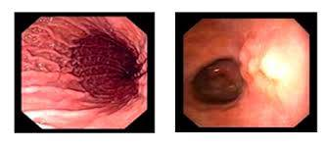
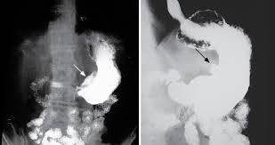
TRIỆU CHỨNG
1.2. Xét nghiệm.
Các xét nghiệm sinh hóa ít có giá trị chuẩn đoán
Lưu lượng dịch vị cơ bản thấp (BAO)
Lưu lượng sau kích thích (MAO)
Chụp phim dạ dày Baryte và nội soi thấy hình ảnh ổ loét thường nằm ở hang vị góc bờ cong nhỏ, thân dạ dày, tiền môn vị.

Slide 20
TRIỆU CHỨNG
2. Loét tá tràng.
2.1. Triệu chứng.
Đau là đặc trưng của loét tá tràng.
Các đợt bộc phát rất rõ ràng. Chu kỳ đau: vài tuần tới vài tháng ( mùa loét hoặc khi thay đổi thời tiết).
Nhịp điệu đau: theo giờ nhất định 2 – 4 giờ sau ăn hoặc 1 – 2 giờ sáng
Đau đói, đau quặng thắt, đau ở thượng vị lan ra sau lưng về phía phải.
Có khoảng 10% trường hợp không đau, phát hiện qua nội soi, biến chứng 10% loét đã lành sẹo nhưng vẫn thấy đau

Slide 21
TRIỆU CHỨNG
2.2.Xét nghiệm:
Trên 90% loét nằm ở mặt trước hoặc sau của hành tá tràng cách môn vị 2 cm.Nội soi cho hình ảnh loét tròn, loét không đều, loét dọc, …
Nội soi và phim Baryte → nằm theo trục môn vị trên 2 mặt.
Định lượng và Gastrin

Slide 22
BIẾN CHỨNG
Chảy máu tiêu hóa: Nôn ra máu, đi ngoài phân đen hoặc kêt hợp cả hai. Nếu không cấp cứu kịp thời có thể tử vong.
Thủng dạ dày: đau bụng dữ dội, co cứng thành bụng
Hẹp môn vị: ăn không tiêu , đầy chướng bụng, nôn nhiều.
Ung thư hóa dạ dày từ ổ loét

Slide 23
ĐIỀU TRỊ
1.Mục đích điều trị
Giảm yếu tố gây loét dựa trên bệnh căn của từng bệnh nhân
Tăng cường yếu tố bảo vệ và tái tạo niêm mạc
Diệt trừ HP bằng kháng sinh và thuốc diệt khuẩn .

Slide 24
ĐIỀU TRỊ
2. Chế độ ăn uống và sinh hoạt làm giảm tiết dịch vị .
Ăn nhiều bữa, nhai kỹ
Khi đau nên ăn nhẹ, ăn lỏng và uống nhiều nước
Không ăn những chất gây kích thích
Không hút thuốc lá.

Slide 25
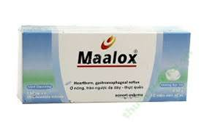
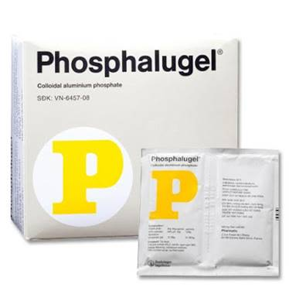
ĐIỀU TRỊ
3. Các thuốc điều trị loét dạ dày – tá tràng.
Thuốc trung hòa acid dịch vị

Slide 26
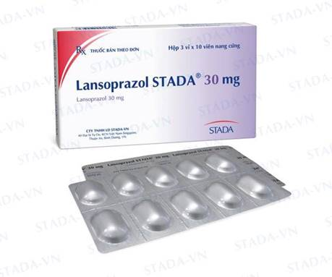
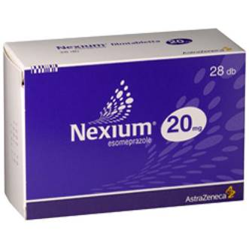
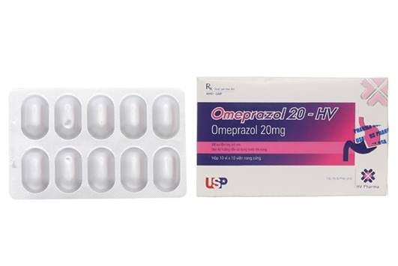
ĐIỀU TRỊ
3. Các thuốc điều trị loét dạ dày – tá tràng.
Thuốc chống bài tiết HCl

Slide 27
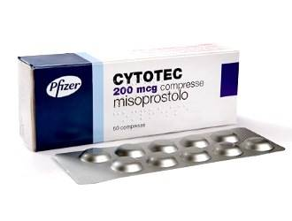
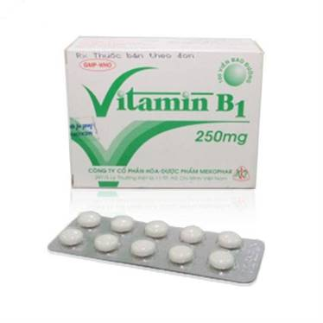
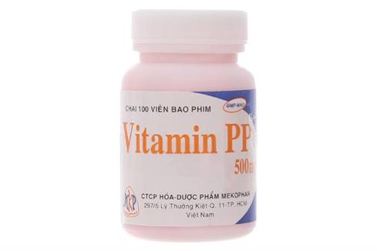
ĐIỀU TRỊ
3. Các thuốc điều trị loét dạ dày – tá tràng.
Thuốc bảo vệ niêm mạc và băng bó ổ loét

Slide 28
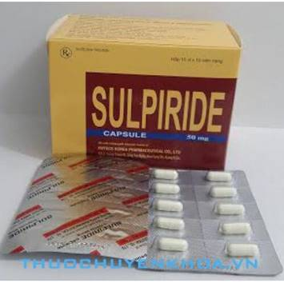
ĐIỀU TRỊ
3. Các thuốc điều trị loét dạ dày – tá tràng.
Thuốc tác dụng lên thần kinh trung ương và thực vật

Slide 29
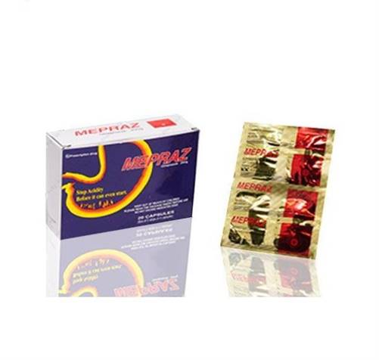
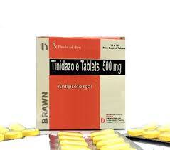
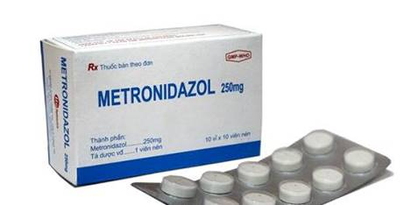
ĐIỀU TRỊ
3. Các thuốc điều trị loét dạ dày – tá tràng.
Thuốc diệt HP

Slide 30
ĐIỀU TRỊ
4. Phác đồ điều trị loét dạ dày tá tràng do vi khuẩn HP.
Phác đồ 3 thuốc
PPI: 2 lần/ ngày, kết hợp với :
Clarithromycin 500mg/ 2 viên/ ngày
Amoxicillin 2g/ ngày
Hoặc
PPI: 2 lần/ ngày, kết hợp với:
Clarithromycin 500mg/ 2 viên/ ngày
Metronidazole (hoặc Timidazole) 500mg/ 2 viên/ ngày
Dùng trong 7-14 ngày

Slide 31
ĐIỀU TRỊ
4. Phác đồ điều trị loét dạ dày tá tràng do vi khuẩn HP.
Phác đồ 4 thuốc
Có Bismuth
Bismuth 120 mg/ 4 viên/ ngày, kết hợp với:
Metronidazole (hoặc Tinidazole) 250mg/ 4 viên/ ngày
Tetrecyclin 500mg/ 4 viên/ ngày
PPI: 2 lần/ ngày hoặc Ranitidin 150mg/ 2 lần/ ngày
Dùng trong 10-14 ngày
Không có Bismuth
PPI: 2 lần/ ngày kết hợp với:
Amoxicillin 1g/ 2 viên/ ngày
Clarithromycin 500mg/ 2 viên/ ngày
Metronidazole 500mg/ 2 viên/ ngày

Slide 32
ĐIỀU TRỊ
4. Phác đồ điều trị loét dạ dày tá tràng do vi khuẩn HP.
Phác đồ kế tiếp
PPI: 2 lần/ ngày, kết hợp với
Amoxicillin 2g/ ngày
Dùng trong 5 ngày, sau đó tiếp tục dùng:
PPI: 2 lần/ ngày, kết hợp với:
Clarithromycin 500 mg/ 2 viên/ ngày
Tinidazole 500mg/ 2 viên/ ngày
Dùng trong 5 ngày tiếp theo

Slide 33
ĐIỀU TRỊ
4. Phác đồ điều trị loét dạ dày tá tràng do vi khuẩn HP.
Phác đồ 3 thuốc sử dụng Levofloxacin
PPI: 2 lần/ ngày, kết hợp với
Levofloxacin 500mg x 2 viên/ ngày
Amoxicillin 2g/ ngày
Dùng trong 10 ngày

Slide 34
ĐIỀU TRỊ 5. Chỉ định điều trị ngoại khoa.
Phẫu thuật tuyệt đối:
+ Loét biến chứng chảy máu cấp nặng không cầm máu được.
+ Loét thủng, hẹp môn vị, ung thư hóa.
Tương đối:
+ Chảy máu ổ loét tái phát nhiều lần nghi nhờ chảy tiếp.
+ Bệnh nhân > 40 tuổi, đã điều trị nội khoa tích cực mà không đỡ, đau nhiều làm ảnh hưởng đến khả năng lao động và cuộc sống bình thường.

Slide 35
MINI GAME

